Slide 1
Личная база знаний
из диалогов с ИИ
Извлечение ценных знаний из многошаговых диалогов
и их включение в существующую базу Obsidian
Conversation-to-Knowledge Agent
01
Notes:
Наш проект называется Conversation-to-Knowledge Agent. Мы предлагаем интерфейс, который извлекает ценные знания из многошаговых диалогов с ИИ и помогает включать их в личную базу знаний. Под многошаговым диалогом мы понимаем разговор с последовательными вопросами, уточнениями и ответами. Система учитывает весь доступный контекст и сопоставляет найденные знания с существующими заметками. Результатом становятся новые связанные заметки или дополнения к уже имеющимся. Сейчас проект использует Obsidian, где пользователь хранит заметки в формате Markdown. Применение охватывает работу, личные проекты и самостоятельное изучение интересующих тем.
Основание: README.md; docs/requirements.md, разделы 1–3; согласованное описание проекта.

Slide 2
Для кого мы создаём интерфейс
Регулярно обсуждают
вопросы с ИИ
Работа и личные проекты
Разработка, исследования,
анализ и создание материалов
Хотят сохранять знания
и применять их снова
Самостоятельное изучение тем
Профессиональные интересы
и повседневные вопросы
Для первого этапа:
пользователи Obsidian
02
Notes:
Мы определяем аудиторию через поведение. Это люди, которые регулярно обсуждают с ИИ сложные вопросы и хотят использовать полученные знания позже. Среди них могут быть разработчики, исследователи, аналитики, авторы и люди, самостоятельно изучающие новые темы. Общая задача состоит в накоплении личных знаний, которые можно применить в другом проекте или вернуться к ним спустя время. Для первого этапа особенно подходят пользователи, которые уже ведут заметки в Obsidian. Перечисленные группы задают нашу гипотезу аудитории. Распространённость потребности и привычки пользователей нужно уточнить в интервью.
Основание: docs/requirements.md, разделы 1–2; README.md. Группы пользователей и частота потребности являются гипотезой проекта.

Slide 3
Почему знания трудно сохранить из диалога
В ходе разговора
Чтобы использовать позже
Вопрос и первый ответ
Уточнения и новые условия
Исправления и выводы
Собрать смысл из разных реплик
Убрать повторы и временные детали
Связать с тем, что уже известно
Обсуждение идёт по порядку реплик.
Знания нужны в структуре тем и связей.
03
Notes:
Полезное знание часто формируется постепенно. Человек задаёт вопрос, получает ответ, добавляет ограничения, уточняет детали и пересматривает первоначальное понимание. Важные части оказываются в разных репликах. Некоторые сведения повторяются, а разговор может переходить к другой теме. Чтобы сохранить результат, пользователю приходится заново просматривать историю, восстанавливать контекст и отделять устойчивые выводы от временных деталей. История разговора организована по последовательности общения. Для дальнейшего использования человеку нужна организация по темам и связям. Именно преобразование между этими двумя формами создаёт задачу для нашего интерфейса.
Основание: docs/requirements.md, US-2, US-3, US-7 и сценарий 9; docs/agent-workflow.md, шаги 2–5.

Slide 4
Какие знания мы извлекаем
Понятия и объяснения
Суть идеи и важные уточнения
Методы и решения
Как действовать и при каких условиях
Выводы и выбор
Результат обсуждения и его основания
Развитие понимания
Исходное понимание, уточнение, итог
Отбираем то, что полезно сохранить надолго.
Пропускаем повторы, приветствия и временные детали.
04
Notes:
В центре внимания находится содержание, которое сохраняет ценность вне текущего разговора. Это могут быть понятия, методы с условиями применения, способы решения проблем, выводы и причины выбора решения. Особенность проекта — сохранение развития понимания. Если пользователь сначала понимал вопрос иначе, а в разговоре появилась аргументированная корректировка, заметка может зафиксировать исходное понимание, пояснение и итоговый вывод. Система также связывает извлечённое содержание с фрагментами исходного диалога. Приветствия, повторы и временные детали не должны превращаться в отдельные заметки. В проекте используется ориентир: будет ли это полезно перечитать через три месяца. Это критерий отбора, а не гарантия достоверности. Пользователь всё равно проверяет содержание.
Основание: backend/app/prompts/extract/prompt.md; backend/app/prompts/classify/prompt.md; backend/app/prompts/generate/prompt.md; docs/learning/05-knowledge-extraction.md.

Slide 5
Как новые знания дополняют базу
Что найдено | Предложение системы
Новое самостоятельное знание | Создать заметку
Дополнение к знакомой теме | Дополнить существующую заметку
Небольшая часть общей темы | Включить в раздел подходящей заметки
Повтор без новой информации | Пропустить
Противоречие прежней записи | Отметить конфликт для проверки
Связи между заметками объединяют знания из разных диалогов
05
Notes:
После извлечения система ищет связанные материалы в существующей базе. Затем она предлагает подходящий способ организации. Самостоятельное новое знание может стать отдельной заметкой. Новые сведения по знакомой теме дополняют существующую заметку. Небольшой составной элемент можно включить в раздел более общей темы. Если полезная информация уже есть, её можно пропустить. При противоречии система отмечает конфликт и оставляет решение пользователю. Между связанными заметками создаются ссылки. Благодаря этому следующий импорт диалога может продолжить уже начатое накопление знаний. В текущей реализации дополнение существующего текста выполняется через добавление новых разделов, без переписывания прежнего основного текста.
Основание: backend/app/prompts/plan/prompt.md; docs/agent-workflow.md, шаги 5–10; docs/architecture.md, D5.

Slide 6
Пример: резервное копирование для проекта
Несколько ходов диалога
Результат в базе
01
Пользователь
«Резервное копирование»
Как делать резервные копии?
02
ИИ
Уточняет задачу и предлагает варианты.
Новый раздел:
«Проверка восстановления»
03
Пользователь
Как проверить восстановление?
04
ИИ и пользователь
Связи с подходящими
заметками по теме
Обсуждают проверку и выбирают способ.
Условный пример обработки диалога
06
Notes:
Рассмотрим условный разговор о резервном копировании в личном проекте. Сначала пользователь спрашивает, как организовать копирование данных. Затем уточняет ограничения, например что данные находятся локально и свободного времени мало. ИИ поясняет возможные варианты, а пользователь задаёт дополнительный вопрос о проверке восстановления. После сравнения появляется решение и основания выбора. Система анализирует последовательность обсуждения и может выделить способы копирования, критерии выбора и метод проверки восстановления. Если в базе уже есть заметка о резервном копировании, агент предлагает дополнить её новым разделом. Самостоятельную новую тему он может оформить отдельно и связать с этой заметкой. Здесь показан возможный сценарий, а не результат запуска на реальной переписке.
Основание: Иллюстративный сценарий, согласованный для презентации. Логика обработки: docs/requirements.md, US-2, US-4, US-7; backend/app/prompts/plan/prompt.md.

Slide 7
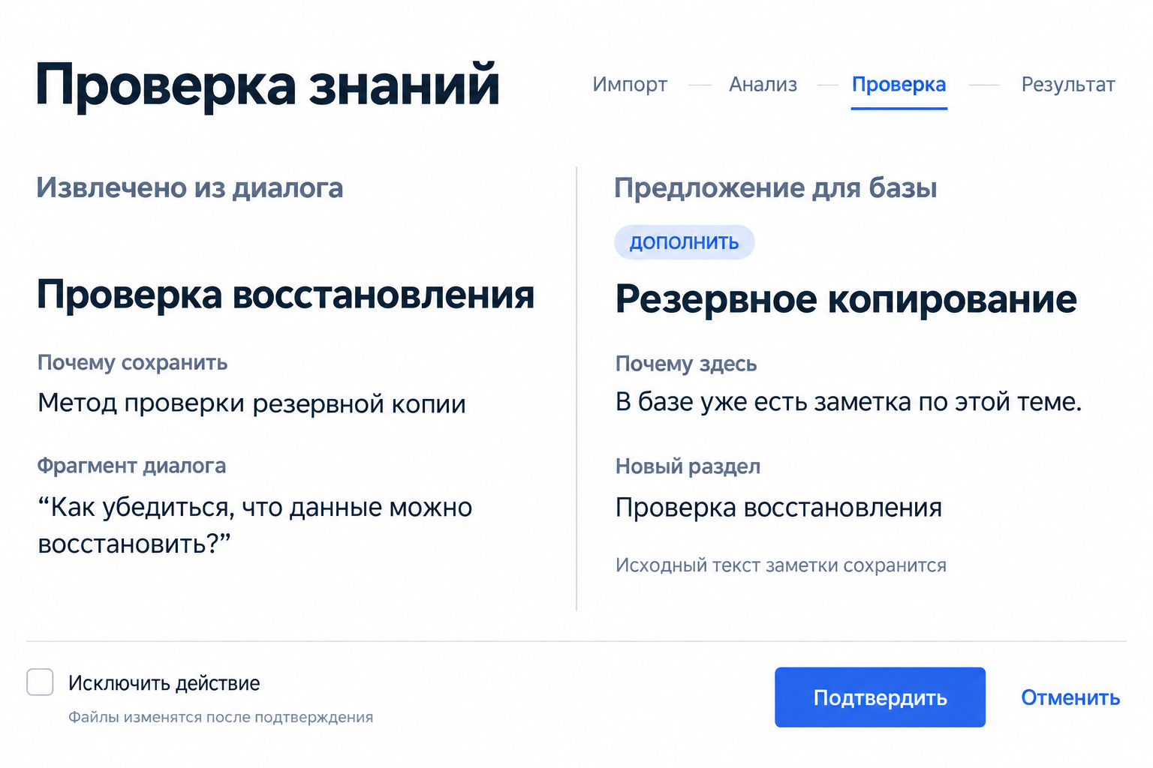
Интерфейс: знания и план изменений
Что сохранить
Знание и его
основание в диалоге
Куда добавить
Связь с базой
и выбор действия
Концепция экрана
07
Notes:
Основной путь пользователя начинается с импорта разговора. После анализа он видит темы, извлечённые знания и их основания в исходном тексте. На этапе проверки интерфейс связывает каждое предложение с конкретной заметкой в базе. Слева на концептуальном макете показано, какое знание найдено и из какого фрагмента разговора оно происходит. Справа показаны место сохранения и причина выбора. Пользователь может исключить отдельное действие или подтвердить план. После выполнения он видит результат и связи между заметками. По умолчанию изменения требуют подтверждения. Текущий план показывает структуру и назначение изменений, а окончательный текст генерируется после одобрения. Макет иллюстрирует предлагаемую организацию экрана и не является снимком текущего приложения.
Основание: docs/agent-workflow.md, шаги 8–13; frontend/src/components/ExtractionPanel.vue; frontend/src/components/PlanPanel.vue. Концептуальная иллюстрация создана встроенным imagegen.

Slide 8
Почему решение может быть эффективнее
Текущий способ | Что остаётся пользователю | Что предлагает агент
Сохранить историю разговора | Перечитать и найти важные фрагменты | Выделить знания из разных реплик
Перенести вручную в заметки | Организовать материал и проверить повторы | Сопоставить содержание с существующей базой
Получить резюме и сохранить вручную | Выбрать место и связать с прежними записями | Предложить новые заметки, дополнения и связи
Ожидаем меньше ручной работы при сохранении контроля пользователя
08
Notes:
Сравним способы выполнения одной задачи. Сохранённая история разговора требует повторного чтения и поиска важных фрагментов. Ручной перенос в заметки требует дополнительно разбить материал по темам, найти прежние записи и проверить повторы. Если попросить ИИ сделать краткое содержание, а затем вручную его сохранить, остаётся работа по включению результата в личную базу. Наш проект объединяет извлечение содержания с поиском по уже имеющимся заметкам и подготовкой конкретных действий. Пользователь проверяет предложения. Мы ожидаем сокращения повторного чтения и ручной организации материала. Это гипотеза эффективности, которую нужно измерить вместе с качеством результата. Сравнение относится к описанным рабочим способам, без утверждения о превосходстве над всеми возможностями других продуктов.
Основание: Анализ рабочих сценариев на основе docs/requirements.md, US-1–US-9. Преимущество пока является гипотезой, пользовательских измерений нет.

Slide 9
Как проверить пользу интерфейса
Сравнительный тест
Что измеряем
Многошаговые диалоги
и существующая база заметок
Полное время до результата
Пропуски и повторные записи
Качество структуры и связей
Поиск и применение знаний позже
Ручная обработка
и работа через интерфейс
Критерий пользы: меньше ручной работы без потери качества знаний
09
Notes:
Следующий шаг — интервью с людьми, которые регулярно используют ИИ и ведут личные заметки. Нужно выяснить, как часто они возвращаются к разговорам и где теряют время. Затем проведём сравнительный тест: участники обработают сопоставимые многошаговые диалоги вручную и через интерфейс, имея подготовленную базу с повторяющимися и дополняемыми темами. Порядок способов следует менять между участниками. Мы измерим полное время до принятого результата, включая ожидание модели и исправления. Также оценим пропущенные полезные сведения, дубли, неудачную организацию и ошибочные связи. Отдельное задание позже покажет, может ли человек найти и применить сохранённое знание. Польза подтверждается, если ручной работы становится меньше, а качество и повторное использование знаний не ухудшаются. Пока мы предлагаем метод проверки, а не сообщаем готовые результаты.
Основание: Предлагаемый план пользовательского исследования. Критерии качества основаны на docs/requirements.md, раздел 6; ограничения доказательств описаны в docs/known-limitations.md, раздел 9.

